Slide 1
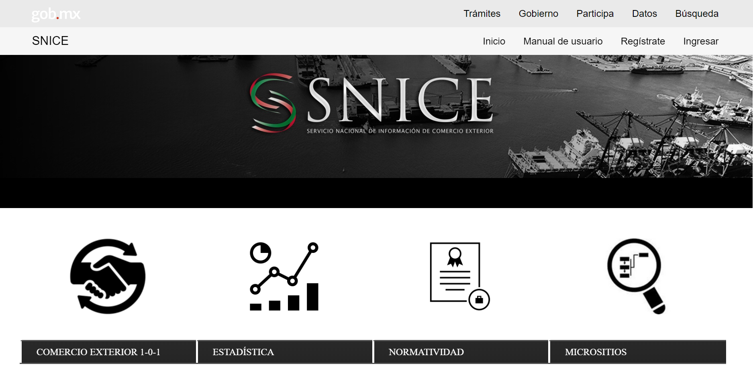
¡IMPORTANTE!
Las notificaciones a cargo de la Dirección General de Facilitación Comercial que deban realizarse personalmente, se realizan a través del correo electrónico:
Que las empresas hayan proporcionado en las diversas actuaciones ante la DGFCCE
Registrado en la VUCEM para oír y recibir notificaciones
El destinatario deberá confirmar la recepción del correo.
En caso de que la DGFCCE no reciba la confirmación, publicará un AVISO DE DISPONIBILIDAD DE NOTIFICACIÓN de los correos electrónicos a los cuales se realizó la notificación, en el portal www.snice.gob.mx
www.snice.gob.mx

